Slide 1
Фотоотчет об участии в акции «Из Мордовии с любовью»
Выполнила:
воспитатель МАДОУ
«Атяшевский детский сад №1»
Старостина Н.В

Slide 2
В рамках Всероссийской акции «Мы рядом» и региональной «Из Мордовии с любовью», наряду с посылками от педагогов, дети нашей группы решили поддержать своими рисунками солдат, исполняющих воинский долг в рамках спецоперации.
Дошкольники не только нарисовали рисунки, но и своими руками подписали на них добрые пожелания солдатам. В своих работах ребята выразили благодарность и надежду на победу.
Верим, что приветы с Родины согреют сердца солдат, придадут им сил, поднимут боевой настрой!

Slide 3
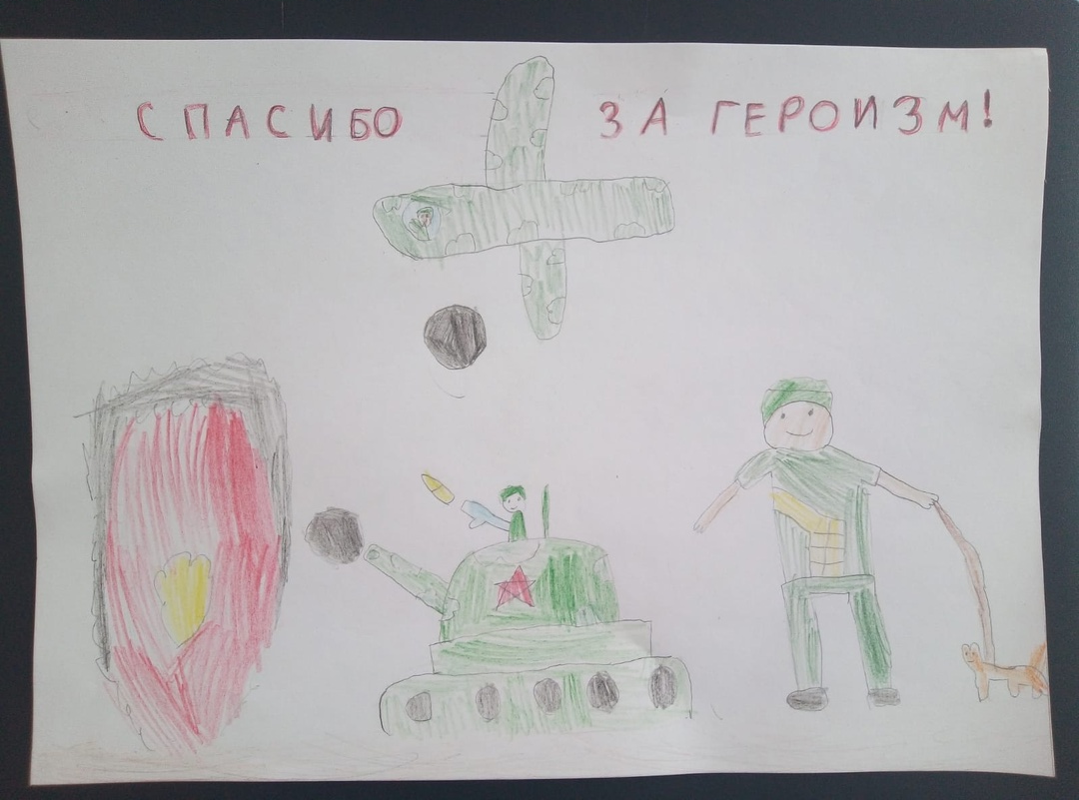
Работа Зозиной Юли
.

Slide 4
Работа Толкачевой Киры

Slide 5
Работа Корнеевой Софии

Slide 6
Работа Суродькина Даниила

Slide 7
Работа Тябляшкиной Арины

Slide 8
Работа Бояркиной Ани

Slide 9
Работа Власова Кости

Slide 10
Работа Трошкиной Вари

Slide 11
Работа Целовальникова Димы

Slide 12
Работа Борискиной Ульяны

Slide 13
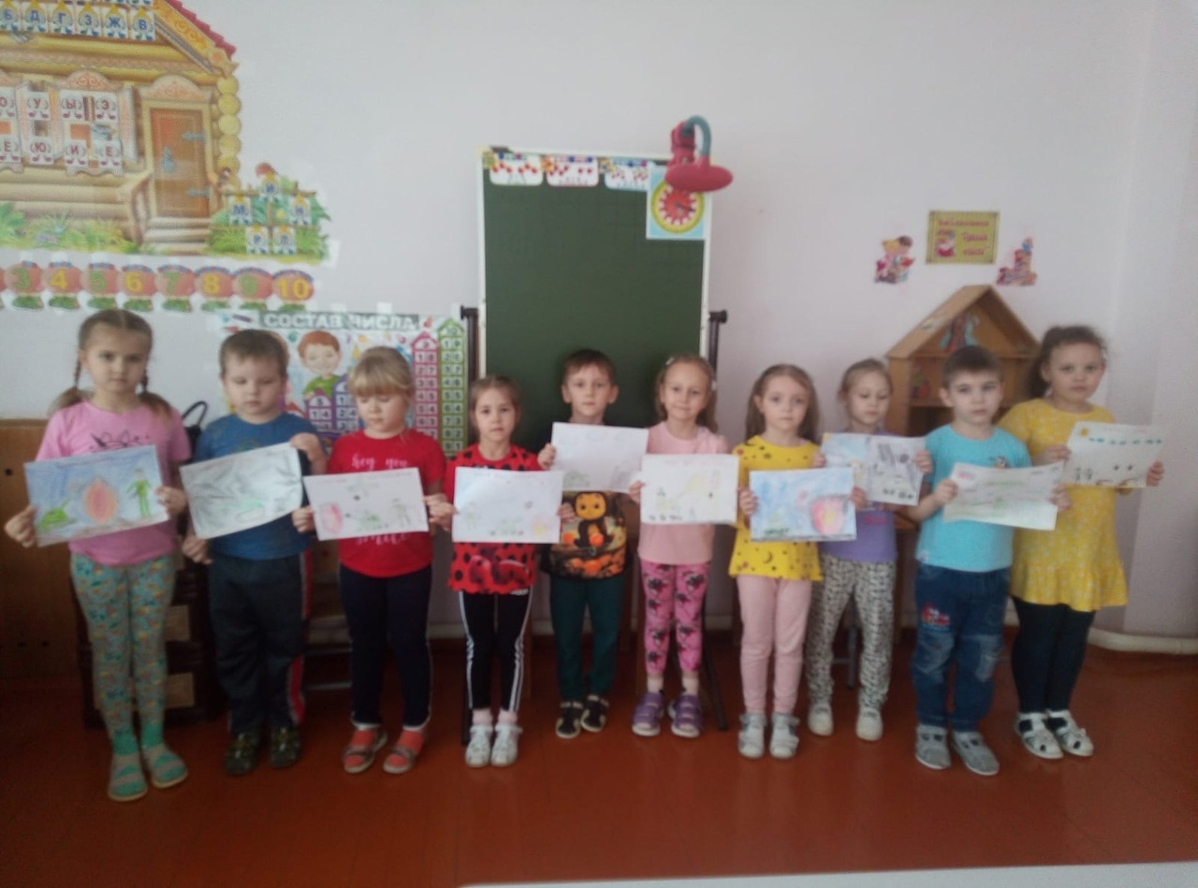

Slide 14
Спасибо за внимание !!!

